Slide 1
Informationen zum Praxissemester 2023
Bremen 06.07.2022

Slide 2
Ablauf
Praxissemester allgemein
Die Anmeldung
Erforderliche Unterlagen
Fragen? –
Härtefälle
Bachelorstudierende im Praxissemester
Praxissemester im Ausland

Slide 3
das Praxissemester 2023
Zeitraum des schulpraktischen Teils: 20.02.2023 bis 05.07.2023
Anmeldephase zum Praktikum:
01.11.2022 bis 15.11.2022

Slide 4
Die Ziele des Praxissemesters
Das Praxissemester ist ein im Lehramtsstudium verankertes Langzeitstudium, das das Ziel verfolgt…
unterrichtliches/pädagogisches Handeln zu planen, durchzuführen und zu reflektieren.
Kompetenzen in den Bereichen Unterrichten, Erziehen, Beurteilen, Innovieren zu erwerben.
die Komplexität des Lehrberufs und Berufsfeld Schule zu erfahren.
Beobachtungen und Erfahrungen in der Schul- und Unterrichtspraxis theoriegeleitet zu analysieren.
das eigene professionelle Selbstkonzept weiterzuentwickeln.
Notes:
Zeitfenster
Itslearning
SPP

Slide 5
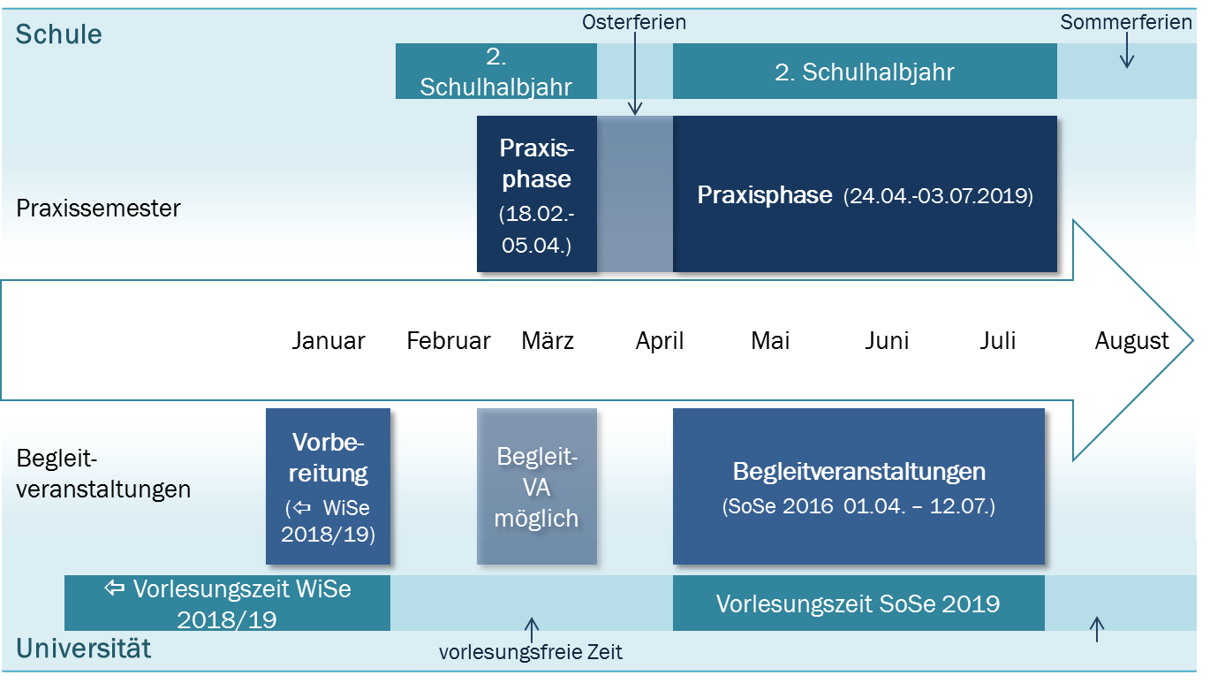
Praxisphasen und Begleitveranstaltungen
Praxis-phase
(20.02.-
24.03.)
Praxisphase
12.04.2023 -05.07.2023
Vorbe-
reitung
(←WiSe
2022/23
Begleitveranstaltungen
(SoSe 2023 11.04.-14.07.)
← Vorlesungszeit WiSe
2022/23
Vorlesungszeit SoSe 2023
Notes:
Zeitfenster
Itslearning
SPP

Slide 6
Begleitveranstaltungen GS & GS IP
finden in allen drei Studienfächern und in EW statt
finden in festgelegten Zeitfenstern statt (i.d.R. 14-tägig; 2 SWS), bitte bei Problemen durch abweichende Zeiten im Praxisbüro melden
Haben Vorrang vor schulischen Veranstaltungen
Montag ab 16:00 | Dienstag ab 16:00 | Mittwoch ab 14:00 | Donnerstag ab 16:00 | Freitag ab 14:00
Deutsch | Englisch Kunst Religion Musik Sachunterricht | Erziehungs-wissenschaft | Elementar-mathematik Inklusive Pädagogik
Notes:
Zeitfenster
Itslearning
SPP

Slide 7
Begleitveranstaltungen Gy/OS & Gy/OS IP
finden in allen drei Studienfächern und in EW statt
finden in festgelegten Zeitfenstern statt (i.d.R. 14-tägig; 2 SWS), bitte bei Problemen durch abweichende Zeiten im Praxisbüro melden
haben Vorrang vor schulischen Veranstaltungen
Montag ab 16:00 | Dienstag ab 16:00 | Mittwoch ab 14:00 | Donnerstag ab 16:00 | Freitag ab 14:00
Biologie Deutsch Mathematik Spanisch | Englisch Geschichte Kunst Religion Musik Physik Politik | Erziehungs-wissenschaft | Chemie Französisch Geographie Inklusive Pädagogik | alternativ zu dienstags
Notes:
Zeitfenster
Itslearning
SPP

Slide 8
Vorgaben für den schulpraktischen Teil
25 Zeitstunden Arbeitsaufwand pro Woche, dies beinhaltet:
Teilnahme am gesamten schulischen Leben (im Rahmen der gegebenen schulischen Möglichkeiten)
Bearbeiten einer erziehungswissenschaftlichen Fragestellung
Selbstgestalteten Unterricht im Umfang von
7 bis 8 Stunden pro Studienfach an Grundschulen
Das Fach IP wird in einer kombinierten Unterrichtseinheit mit einem der anderen studierten Fächer unterrichtet (in einem angepassten Stundenumfang), das andere Fach im Umfang von 7-8 Stunden
10 bis 12 Stunden pro Studienfach an Gy/OS

Slide 9
Anwesenheit:
i.d.R. 25 Zeitstunden in der Schule
Vor- und Nachbereitung von Unterrichtsvorhaben kann, bspw. wenn kein Arbeitsplatz in der Schule vorhanden ist, nur in Absprache mit dem/der Mentor:in im Umfang von bis zu 10 Stunden zu Hause durchgeführt werden
Mindestanwesenheit in der Schule: 15 Zeitstunden an min. 3 Tagen in der Woche
Fehlzeiten:
Bis zu zwei Wochen (10 Schultagen) aus nicht von Ihnen zu vertretenden Gründen (z.B. Krankheit) ohne Kompensation
Melden Sie sich morgens in der Schule ab, besorgen Sie sich eine Arbeitsunfähigkeitsbescheinigung (‚gelber Schein‘) und reichen Sie diesen in der Schule ein (das ZfLB benötigt keine AU)
Zwischen zwei Wochen und zwei Monaten: Wiederholung zum nächstmöglichen Zeitpunkt, sofern schulorganisatorisch möglich
Mehr als zwei Monate: Wiederholung des gesamten Praxissemesters (schulpraktischer Teil und Begleitveranstaltungen)

Slide 10
itslearning
Im Januar 2023 erhalten Sie einen Zugang zur Lernplattform ‚itslearning‘, die im Bundesland Bremen an allen Schulen genutzt wird bzw.
Ihr Account aus dem POE wird verlängert.
In einem „Unterstützungs“kurs finden Sie Kurzanleitungen etc. zur Funktionsweise.
Notes:
Zeitfenster
Itslearning
SPP

Slide 11
Und nach dem Praxissemester keine Praxis mehr bis zum Abschluss?
Doch:
Studien-Praxis-Projekte ermöglichen nach dem Praxissemester die Arbeit an konkreten, schulisch relevanten Themen.
Gleichzeitig sind sie die ideale Vorbereitung auf die Masterarbeit.
Mehr Infos unter www.uni-bremen.de/spp

Slide 12
Die Anmeldung

Slide 13
Wie funktioniert die Anmeldung?
Die Anmeldung zum erfolgt über Stud.IP, klicken Sie auf der Startseite auf ‚Zentrum für Lehrerbildung‘,
folgen Sie der sich sukzessive öffnenden Maske,
Hinweis nach erfolgter Anmeldung auf Stud.IP:
„Vielen Dank für Ihre Anmeldung. Sie erhalten eine Nachricht, sobald Sie einer Schule zugeteilt wurden.“,
es erfolgt keine Bestätigungs-E-Mail.
Die Anmeldung kann über die Stud.IP-Startseite ‚Zentrum für Lehrerbildung‘ eingesehen werden
Sie wissen nicht, ob Sie alles ‚richtig‘ gemacht haben?
Es gibt Probleme beim Ausfüllen?
Sie haben etwas vergessen?
Machen Sie ggf. einen Screenshot und wenden Sie sich direkt an das Praxisbüro
Ausführliche Anleitung zur Stud.IP-Anmeldung unter www.uni-bremen.de/zflb → Lehramtsstudium → Schulpraktika im Lehramt

Slide 14
Zeitablauf Praxissemester I
Juli | August | September | Oktober | November
Formular im ZfLB anfragen und erweitertes Führungszeugnis beantragen
Optional: Härtefallantrag außerhalb Bremens mit Modulverantwortlichen klären
 |  | Optional: Härtefallantrag außerhalb Bremens mit Schule klären
 |  | Für Vorbereitungs-/ Begleitveranstaltungen der Fächer anmelden
 |  |  |  | 1.-15. Zum Praktikum anmelden
 |  |  |  | 1.-15. Erweitertes Führungszeugnis und Immatrikulation nachweisen
 |  |  |  | Optional: 1.-15. Härtefallantrag stellen
 |  |  |  | Optional BA: 1.-15. 162CP+Abgabe BA-Arbeit nachweisen

Slide 15
Zeitablauf Anmeldung II
November | Dezember | Januar |  | Februar
Praxisbüro intern: Zuweisungsplanung
 | Mitte Dez: Informationen zur Schulzuweisung werden verschickt
 |  | Kontakt mit der Schule aufnehmen
 |  | Optional BA: 10.1. Bestehen der BA-Arbeit nachweisen
 |  |  |  | 20.2. Beginn des Praxissemesters, Verschwiegenheitserklärung in der Schule abgeben und Masernschutznachweis vorlegen

Slide 16
Zeitablauf Anmeldung III
Juni | Juli |  | September
Bei Pabo/Flex now für Begleitveranstaltungen und Schulpraktischen Teil (15CP) anmelden
 | Schulbescheinigung von Schule unterschreiben lassen
 | Feedbackbogen in Schule ausfüllen lassen
 | An Praxissemesterevaluation teilnehmen (freiwillig)
 | Schulbescheinigung im Praxisbüro abgeben (Pflicht)
 | Feedbackbogen im Praxisbüro abgeben (freiwillig)

Slide 17
Erforderliche Unterlagen

Slide 18
Das Erweiterte Führungszeugnis I
Begründung
Die Vorlage eines erweiterten Führungszeugnisses ohne Eintrag setzt eine Vorgabe der Bremischen Bildungsbehörde um und dient dem Schutz der Schüler:innen.
Form des Nachweises
Es ist ein Original vorzulegen, das nicht älter als 6 Monate (= Mai 2022) sein darf. Bitte beachten Sie, dass ein ‚einfaches‘ Führungszeugnis nicht ausreichend ist.
Ausschluss
Wird das erweiterte Führungszeugnis nicht fristgerecht vorgelegt, ist eine Zuweisung zum Praktikum nicht möglich.
Im Falle eines Eintrags im erweiterten Führungszeugnis entscheidet die Bremische Bildungsbehörde über die Zulassung zum Praktikum. Wenden Sie sich zunächst an das Praxisbüro.

Slide 19
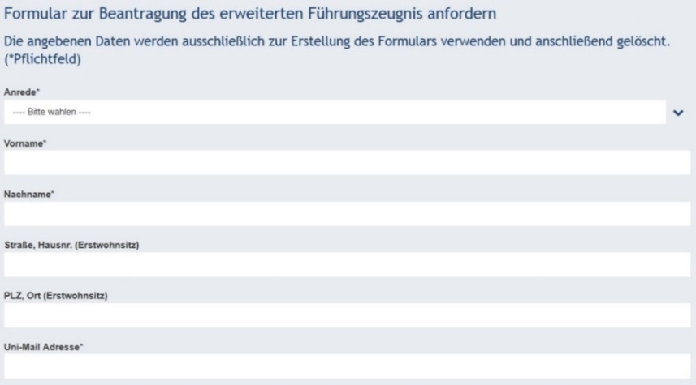
Das Erweiterte Führungszeugnis II
Formular zur Beantragung
Anfordern des personalisierten Schreibens für die Beantragung des Führungszeugnisses (www.uni-bremen.de/zflb → Lehramtsstudium)
Persönliche Beantragung des Führungszeugnisses im Meldeamt Ihres Wohnsitzes (Haupt- oder Nebenwohnsitz) oder
online beim Bundesamt für Justiz (nur mit elektronischem Personalausweise)
Kosten: derzeit ca. 13€
Berücksichtigen Sie unbedingt die in Einzelfällen mehrwöchige Bearbeitungsdauer im Meldeamt
Nachweise vorlegen: siehe Folgefolien
Notes:
Ausländisch??

Slide 20
Masernschutz I
Begründung
Der Nachweis eines bestehenden Masernschutzes ist für alle Personen erforderlich, die sich in Schule aufhalten. Diese Vorgabe geht auf das „Gesetz für den Schutz vor Masern und zur Stärkung der Impfprävention (Maserschutzgesetz)“ vom 10.02.2020 zurück.
Form des Masernschutzes
Nachzuweisen ist eine zweimalige Impfung gegen Masern (im Impfpass abgekürzt ‚MMR‘ oder ‚MMRV‘) oder eine ausreichende Immunität oder eine bestehende medizinische Kontraindikation.
Ausschluss
Ohne Nachweis ist eine Teilnahme am Praktikum nicht möglich.
Vorlage
Im Original am 1. Praktikumstag in der Schule.

Slide 21
Masernschutz II
Nachweise Masernschutz I
Impfpass
Sind im Impfpass zwei Impfungen zu Masern eingetragen, kann der Nachweis über die Vorlage des Original-Impfpasses erfolgen (keine Kopie).
Ärztliches Zeugnis
Ihr Arzt kann eine kostenpflichtige Bescheinigung über einen bestehenden Masernschutz (Impfschutz oder Immunität) ausstellen.
Weitere Antworten zum Masernschutz: siehe FAQ auf der ZfLB-Homepage.

Slide 22
Masernschutz III
Nachweise Masernschutz II
Medizinische Kontraindikation
Kann eine Impfung aus medizinischen Gründen nicht erfolgen, ist ein kostenpflichtiges ärztliches Zeugnis erforderlich.
Geburtsjahr vor 1971:
Es ist kein Masernschutznachweis erforderlich, bitte weisen Sie Ihr Geburtsdatum über einen offiziellen Lichtbildausweis nach.
Bescheinigung anderer Einrichtungen
Falls Sie den Nachweis über den Masernschutz bereits gegenüber einer anderen staatlichen Stelle geführt haben, wird eine Bescheinigung dieser Stelle als Nachweis akzeptiert. Solche Stellen sind bspw. Schulen, Kindertagesstätten, Krankenhäuser.
→ Die Bescheinigung ist von der Leitung der Einrichtung zu erstellen und Bedarf ansonsten keiner besonderen Form.

Slide 23
Vorlage Nachweise I
WANN: Im Anmeldezeitraum 1.-15.11.2022
WELCHE: 1. Erweitertes Führungszeugnisses
2. Immatrikulationsbescheinigung
Optional: Härtefallantrag mit Nachweis
Formular ‚Praxissemester außerhalb Bremens‘
Nachweise für BA-Studierende (CP und Abgabe Bachelorarbeit)
Optionale Nachweise: Informationen zu Härtefällen etc. im weiteren Verlauf der Präsentation

Slide 24
Vorlage Nachweise II
WIE: Die Vorlage der Nachweise erfolgt persönlich im Praxisbüro.
Die Sprechstundenzeiten werden frühzeitig auf unserer Homepage veröffentlicht. www.uni-bremen.de/zflb

Slide 25
FAQ

Slide 26
Was passiert nach der Anmeldung?
Und warum dauert das (gefühlt) so lange?
Der Zuweisungsprozess, der im Praxisbüro läuft, berücksichtigt:
Härtefälle
Kooperationsverträge und -absprachen einzelner Studienfächer mit Schulen
Einschränkungen in den Möglichkeiten der Betreuung einzelner Fächer an Schulen
die jeweilige Fächerkombination des/der Student:in
ggf. Schwerpunkte, z.B. bilingual
falls nach Berücksichtigung aller Kriterien möglich: den Wunsch Bremen/Bremen-Nord/Bremerhaven
Daher können individuelle Wünsche leider nicht erfüllt werden und es benötigt Zeit bis zur Schulzuweisungsnachricht

Slide 27
Was ist, wenn ich schwanger werde?
Prinzipiell ist ein Praktikum möglich, wenn eine Gefährdungsbeurteilung erstellt und der Immunstatus festgestellt wird (und hier nichts dagegen spricht)
Bitte setzen Sie sich möglichst frühzeitig mit dem Praxisbüro in Verbindung
Wir erklären Ihnen das weitere Prozedere und beraten Sie
Beachten Sie, dass auch die Schule einbezogen werden muss, da die Regelungen angewendet werden, die auch für die Lehrerinnen an Bremer Schulen gelten

Slide 28
Ich arbeite bereits an einer Schule und würde gerne dort mein Praxissemester machen…
Wenn Sie an einer Schule unterrichten, können Sie dort nicht für das Praktikum zugewiesen werden.
Sollten Sie zufällig der Schule zugewiesen werden, an der Sie unterrichten, sind Sie verpflichtet das ZfLB darüber zu informieren.
Diese Vorgabe betrifft die Unterrichtstätigkeit; eine Anstellung für AGs, Assistenzen etc. ist i.d.R. unproblematisch
Im Zweifel: Nachfragen!

Slide 29
Wie wird das Praktikum Bescheinigt?
Die Ausbildungskoordination oder Schulleitung bestätigt durch Unterschrift und Stempel auf der individualisierten Schulbescheinigung die ordnungsgemäße Durchführung des Praktikums.
Die Original - Schulbescheinigung geben Sie im ZfLB ab (Informationen hierzu finden Sie vor Beginn der Sommerferien auf der Homepage)
Zusätzlich gibt es einen Feedbackbogen samt Bescheinigung über die selbstständig durchgeführten Unterrichtseinheiten (nähere Hinweise und Formular s. ZfLB – Homepage sowie in der Zuweisungsmail)

Slide 30
Was passiert, wenn ich es nicht schaffe, mich regulär zum Wintersemester für den Master zu bewerben ?
Die Praxissemesteranmeldung ist unter Umständen auch für Bachelorstudierende möglich (siehe nachfolgende Informationen).
Mit einer Zulassung zum Praxissemester ist unter Umständen eine Zulassung zum fortgeschrittenen Masterstudium möglich (siehe https://www.uni-bremen.de/zflb/ablage/schulpraktika/praxissemester/praxissemester-teilnahme-fuer-ba-studierende)

Slide 31
Ich bin mit meiner zugewiesenen Schule überhaupt nicht einverstanden…
… das tut uns leid, aber:
die Zuweisung berücksichtigt eine Mischung an Schulformen und Stadtteilen über die verschiedenen Praktika im Studium,
das Praxisbüro hat keine Kenntnis Ihres Wohnortes, daher spielt die Entfernung zwischen Wohnort und Schule keine Rolle bei der Zuweisung,
der Tausch von Praktikumsplätzen ist nicht möglich,
nachträglich einen Härtefall zu stellen, um einen Schulwechsel zu erreichen, ist nicht möglich (Ausnahme: Akutfälle),
wir weisen pro Anmeldezeitraum (2x jährlich) etwa 750 Studierende, daher sind individuelle Wünsche nicht realisierbar.
Sind Sie der Meinung, dass Ihre Situation einen Schulwechsel erforderlich macht? Dann melden Sie sich im Praxisbüro.

Slide 32
An wen wende ich mich, wenn ich Schwierigkeiten habe?
Das Praxisbüro im ZfLB ist Ansprechpartner, wenn es Unstimmigkeiten mit der Schule (oder auch im Fach) gibt,
z.B. wenn Sie einen Rat benötigen
oder von offizieller Seite eine Klarstellung usw. notwendig ist.
Auch in allen anderen Fällen, die das Praktikum betreffen, versuchen wir Ihnen weiterzuhelfen
Sprechen Sie uns an (per Mail, telefonisch, u.U. persönlich), in dringenden Fällen selbstverständlich auch außerhalb der Sprechzeiten.
Erstmal ‚anonymer‘? Dann wenden Sie sich an Ursula Engels (uengels@uni-bremen.de) aus dem Studienzentrum Lehramt.

Slide 33
Wo finde ich weitere Informationen?
Auf den Seiten des Zentrums für Lehrerbildung www.uni-bremen.de/zflb
Allgemeines zum Praktikum
Formulare
Handbuch Schulpraktische Studien
Praktikumsordnung
Schulwegweiser mit Adressen und Verweise auf Schulwebseiten
Bremen: www.bildung.bremen.de/schulwegweiser-3714
Bremerhaven: https://www.bremerhaven.de/de/leben-arbeiten/bildung-forschung/schule/schulen-in-bremerhaven.26307.html

Slide 34
Informationen zum Praxissemester 2023
- Härtefälle -

Slide 35
Härtefallregelungen
Liegt ein Härtefall vor…
… können drei Wunschschulen im Bundesland zur Durchführung angegeben werden.
… kann das Praktikum mit Zustimmung der Modulverantwortlichen außerhalb Bremens durchgeführt werden.
Voraussetzungen
Antragstellung im Anmeldezeitraum (Ausnahme: Akutfälle)
Nachweise im Anmeldezeitraum
Entscheidend ist immer, dass die Fächer angemessen ausgebildet und betreut werden können!

Slide 36
Härtefallregelungen
Kinder
Pflege
Erkrankung/Behinderung
Betreuung von Kindern unter 14 Jahren im eigenen Haushalt
Pflege von direkten oder angeheirateten Angehörigen
Gesundheitliche Einschränkung
Mögliche Nachweise:
Geburtsurkunde
Abstammungs-urkunde
Adoptionsurkunde
Erziehungsbescheid
Nachweis:
Gutachten Medizinischer Dienst (mind. Pflegegrad 2)
u. U. Nachweis Verwandtschaftsgrad
Mögliche Nachweise:
Ärztliche Bescheinigung
Fachärztliches Gutachten
ggf. Bescheid über Nachteilsausgleich
Schwerbehinderten-ausweis (ab GdB 50)

Slide 37
Beantragung des Härtefalls
Antrag
Formular
Härtefallantrag + Nachweise vorlegen (innerhalb der Anmeldephase) :
Geburts- oder Abstammungsurkunde bzw. Adoptionsurkunde bzw. Erziehungsbescheid
Gutachten des Medizinischen Dienstes (mind. Pflegegrad 2) u. U. Nachweis des Verwandtschaftsgrades
Ärztliche Bescheinigung (studienzeitverlängernde Erkrankung) bzw. Fachärztliches Gutachten und ggf. Bescheid über den Nachteilsausgleich oder Ihren Schwerbehindertenausweis (ab GdB 50)

Slide 38
3. Einschränkungen
Im Härtefallantrag geben Sie 3 wohnortnahe Schulen an, an die Sie vorzugsweise zugewiesen werden möchten. Wenn Sie keine wohnortnahen Schulen angeben, dann bitte mit schriftlicher Schulwahlbegründung: z.B. KiTa-Nähe (mit Nachweis).
Schulen, an denen Ihre Kinder oder Geschwister sind, dürfen nicht angewählt werden.
Falls Kooperationen für bestimmte Fächer mit Schulen bestehen, kann es ev. sein, dass nicht an Wunschschule zugewiesen werden kann.

Slide 39
Praktikum außerhalb Bremens
Das Praktikum kann unter Härtefallregelung an einer Schule außerhalb Bremens durchgeführt werden,
wenn die Schule selbstständig gesucht wird und
wenn die Modulverantwortlichen aller Fächer damit einverstanden sind (Formular siehe Homepage), daher rechtzeitig abklären und im Original einreichen
gleichzeitig verzichtet die gewählte Schule auf die Mentor:innenvergütung (Formular)
und Sie müssen sich fristgerecht im Anmeldezeitraum über Stud.IP angemeldet (mit dem Hinweis, dass das Praktikum außerhalb Bremens durchgeführt wird) und die entsprechenden Unterlagen (Härtefallantrag + Nachweise + Einwilligungsformular) bei uns eingereicht haben.
Es darf keine Schule sein, an der bereits im OP oder POE ein Praktikum absolviert wurde.

Slide 40
Informationen zum Praxissemester 2023
- Bachelor-Studierende -

Slide 41
Unter bestimmten Voraussetzungen ist eine Anmeldung möglich…
Zusätzlich zu den für alle geltenden Nachweisen müssen Bachelorstudierende zusätzlich folgende Nachweise im Anmeldezeitraum (1.-15.11.2022) erbringen:
Nachweis über 162 CP (ohne die CP der Bachelorarbeit)
Über das Transcript of Records (= Ausdruck Flex now/Pabo)
Ggf. Bescheinigungen von Lehrenden, falls die Noteneintragung kurzfristig noch nicht erfolgt ist.
Bescheinigung über die Abgabe der Bachelorarbeit durch das ZPA
z.B. über das Transcript of Records, bitte beachten Sie dass die Eintragung ein paar Tage dauert.

Slide 42
Unter bestimmten Voraussetzungen ist eine Anmeldung möglich…
Außerdem:
Nachweis des Bestehens der Bachelorarbeit bis zum 10.01.2023
Immatrikulationsbescheinigung für das Sommersemester 2023 vor Ablauf des Wintersemesters (31.03.2023)
➔ Ohne bestehende Immatrikulation wird das Praxissemester durch das Praxisbüro abgebrochen

Slide 43
Bewerbung für den Fortgeschrittenen M.Ed. (2. Semester)
Bei Fragen wenden Sie sich an das Studienzentrum Lehramt stz.lehramt@uni-bremen.de
https://www.uni-bremen.de/zflb/beratung

Slide 44
Übersicht Nachweise
Alternative Formen zur Vorlage der Nachweise – bitte möglichst gebündelt einsenden/abgeben:
Härtefall
Härtefallantrag in Kopie per Post/als Scan an das Praxisbüro
Nachweise (Geburtsurkunde, Schwerbehindertenausweis usw.) in Kopie per Post/als Scan an das Praxisbüro
Nachweise für Bachelorstudierende
162 Credit Points: Transcript of Records und ergänzende Leistungsnachweise in Kopie per Post/als Scan an das Praxisbüro
Abgabe der Bachelorarbeit in Kopie per Post/als Scan an das Praxisbüro

Slide 45
Praxissemester im Ausland 2023
Ist zu diesem Zeitpunkt nicht mehr in allen Fächerkombinationen möglich (z.T. Vorziehen der Begleitveranstaltungen notwendig).
Überblick über die Voraussetzungen für das PSA siehe
: www.uni-bremen.de/zflb/lehramtsstudium/schulpraktika-international
Erstberatung am Freitag, 22.07.2022, 12-13 Uhr via ZOOM (Anmeldung über Stud.IP Veranstaltungboard)
Stud.IP: Veranstaltungsboard: ZfLB-1 Schulpraktika International aktuelle Informationen und offene Gruppenberatung
(jeden 4. Freitag, 12-13 Uhr via ZOOM)
E-Mail: schulpraktika-international@uni-bremen.de

